Slide 1


المقاعد
محدودة
Niveau
4
Programme de remédiation intensive
-Français-
Palier : 1
Parcours
1
Séance : 7
Séance de rebrassage et de validation du palier
Version expérimentale pour les Ecoles Pionnières.
Non définitive. En cours d’amélioration.

Slide 2


Pour l’enseignant – A ne pas lire aux élèves
Recommandations générales pour les enseignant(e)s
. 1. Se préparer : lire attentivement l’ensemble des diapositives en amont afin de s’en imprégner et élaborer la carte mentale de la leçon et anticiper les enchaînements.
2. Couvrir le contenu de la leçon avec une vérification permanente de la compréhension : ne pas sauter de diapositives et vérifier la compréhension; en maintenant un rythme soutenu sans temps mort;
3.Rester fidèle au scénario pédagogique : suivre les consignes du ruban didactique activement, sans se limiter à une lecture passive.
4.Expliquer les consignes: s’assurer que tous les élèves comprennent les consignes des activités, en les invitant à les reformuler ou à les réexpliquer, si besoin, dans leur langue maternelle.
5.Donner un feed back riche et systématique : solliciter la participation du maximum d’ élèves en les questionnant et en corrigeant les erreurs.
6.Adopter une posture dynamique : circuler dans la classe, capter l’attention par des explications, et au besoin , illustrer par des exemples;

Slide 3


A la fin de la séance d’aujourd’hui,
au moins 80% des élèves doivent être capables de :
Réviser les mots du vocabulaire de la semaine
Réviser les lettres de l’alphabet
Passation du test de validation du palier 1

Slide 4






Pour l’enseignant ( e )
Matériel technique
PC + PPT
Pointeur
Projection ajustée
Matériel didactique
Ardoise
Cahier
Livret

Slide 5








Pour l’enseignant (e)
Pictogrammes pour la gestion de la séance.
Modelage.
Les élèves écoutent.
Questions directes.
L’enseignant( e) désigne des élèves
Répétition chorale.
Toute la classe
participe.
Observation.
Les élèves observent
Passage au tableau.
Un élève réalise la tâche.
Travail en binôme.
Les élèves travaillent à deux .
Pratique autonome.
L’enseignant(e) circule entre les rangs.
Devoir à la maison.
Les élèves recopient leurs devoirs

Slide 6
Pour l’enseignant ( e )
Plan de la séance
1.Rituel
2. Rebrassage du vocabulaire
3. Rebrassage de la lecture
4. Passation du test de validation du palier 1

Slide 7



1. Rituel | 2. Vocabulaire | 3. Lecture- écriture | 4.Pratique autonome | 5.Jeu
Prenez vos ardoises et vos livrets de français
Ardoise
Cahier
Livret

Slide 8



10 min
Rituel
Chanson
Version provisoire pour la formation des enseignants

Slide 9



1. Rituel | 2. Vocabulaire | 3. Lecture- écriture | 4.Pratique autonome | 5.Jeu
Nous allons écouter la chanson de l’alphabet et nous allons chanter ensemble. Ecoutez bien , soyez attentifs.

Slide 10

1. Rituel | 2. Vocabulaire | 3. Lecture- écriture | 4.Pratique autonome | 5.Jeu

Slide 11




1. Rituel | 2. Vocabulaire | 3. Lecture- écriture | 4.Pratique autonome | 5.Jeu
  Je vais reprendre la chanson en pointant les lettres, suivez bien

Slide 12
1. Rituel | 2. Vocabulaire | 3. Lecture | 4.Ecriture | 5.Pratique autonome | 6.Jeu
1. Rituel | 2. Vocabulaire | 3. Lecture- écriture | 4.Pratique autonome | 5.Jeu
  Qui veut passer au tableau pour chanter en pointant les lettres ?

Slide 13

Rebrassage
du vocabulaire
Version provisoire pour la formation des enseignants

Slide 14
Pour l’enseignant ( e )
Rebrassage du vocabulaire
Support : 6 diapositives
(images illustrant le vocabulaire de la semaine)
Déroulement :
L’enseignant(e) fait passer les élèves un par un pour nommer les mots du vocabulaire correspondant aux images présentées sur les six diapositives, de manière à ce que chacun participe au moins une fois. À la fin de l’activité, tous les élèves devront effectuer le passage de lecture.
Version provisoire pour la formation des enseignants

Slide 15

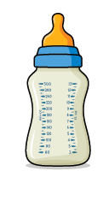
1. Rituel | 2. Vocabulaire | 3. Lecture- écriture | 4.Pratique autonome | 5.Jeu
Ecoutez je vais vous présenter les mots : un camion – un biberon
Répétons ensemble un camion – un biberon . Qui veut répéter?
un camion
un biberon

Slide 16






1. Rituel | 2. Vocabulaire | 3. Lecture- écriture | 4.Pratique autonome | 5.Jeu
Regardez bien les images , qui veut passer au tableau pour les nommer?

Slide 17

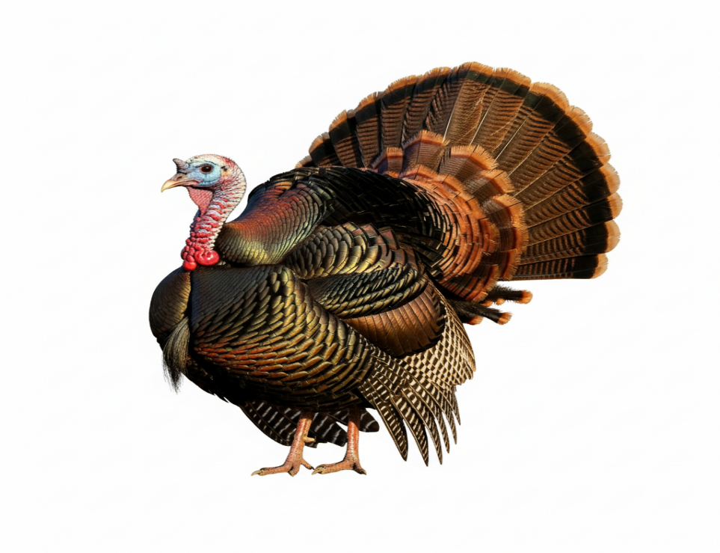





1. Rituel | 2. Vocabulaire | 3. Lecture- écriture | 4.Pratique autonome | 5.Jeu
Qui veut passer au tableau pour nommer les images ?

Slide 18
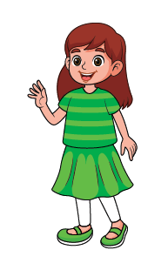


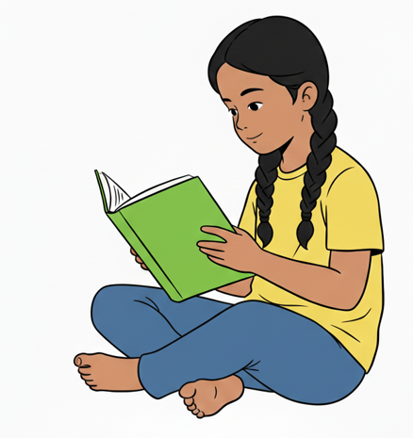
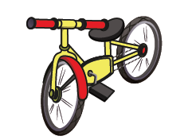

1. Rituel | 2. Vocabulaire | 3. Lecture- écriture | 4.Pratique autonome | 5.Jeu
Qui veut passer au tableau pour nommer les images ?

Slide 19

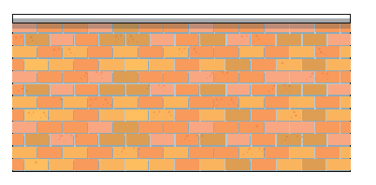

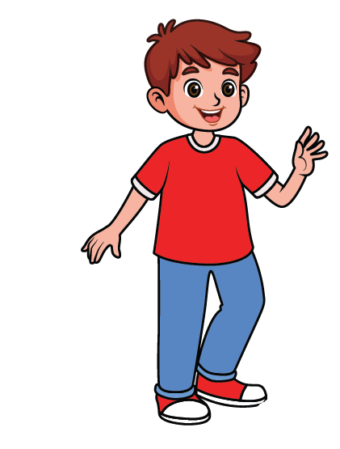


1. Rituel | 2. Vocabulaire | 3. Lecture- écriture | 4.Pratique autonome | 5.Jeu
Qui veut passer au tableau pour nommer les images ?

Slide 20





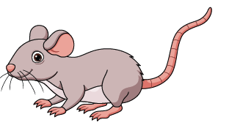
1. Rituel | 2. Vocabulaire | 3. Lecture- écriture | 4.Pratique autonome | 5.Jeu
Qui veut passer au tableau pour nommer les images ?

Slide 21



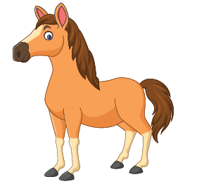

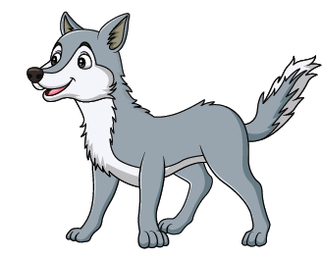
1. Rituel | 2. Vocabulaire | 3. Lecture- écriture | 4.Pratique autonome | 5.Jeu
Qui veut passer au tableau pour nommer les images ?

Slide 22

Rebrassage de la lecture
Version provisoire pour la formation des enseignants

Slide 23
Pour l’enseignant ( e )
Rebrassage de la lecture
Déroulement :
L’enseignant(e) fait passer les élèves un par un pour lire les lettres et les graphèmes présentés sur les trois diapositives, afin que chaque élève participe au moins une fois. À la fin de l’activité, tous les élèves devront y participer .
Version provisoire pour la formation des enseignants

Slide 24
1. Rituel | 2. Vocabulaire | 3. Lecture- écriture | 4.Pratique autonome | 5.Jeu
Qui veut passer au tableau?
D e m s ou L i b p g
d u qu ch n

Slide 25
1. Rituel | 2. Vocabulaire | 3. Lecture- écriture | 4.Pratique autonome | 5.Jeu
Qui veut passer au tableau?
F r c J h n a t b m S
d u qu ch O

Slide 26
1. Rituel | 2. Vocabulaire | 3. Lecture- écriture | 4.Pratique autonome | 5.Jeu
Qui veut passer au tableau?
A i P ch u B ou T c Q I
f j e G O r

Slide 27

Je m’exerce dans
mon cahier d’activités
Version provisoire pour la formation des enseignants

Slide 28
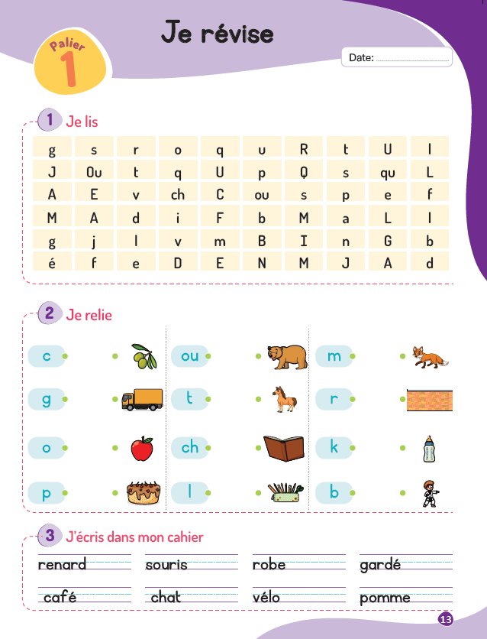
Pour l’enseignant ( e )
Activités de révision
Les activités de la page 13 seront proposées aux élèves à réaliser en binôme ou individuellement.
Pendant la passation du test, l’enseignant(e) peut proposer d’autres activités, comme l’écriture ou la copie, afin que les autres élèves travaillent en autonomie sans gêner ceux qui passent le test.
Version provisoire pour la formation des enseignants

Slide 29
1. Rituel | 2. Vocabulaire | 3. Lecture- écriture | 4.Pratique autonome | 5.Jeu
Ouvrez vos livrets à l’activité 1, page 1 3.

Slide 30
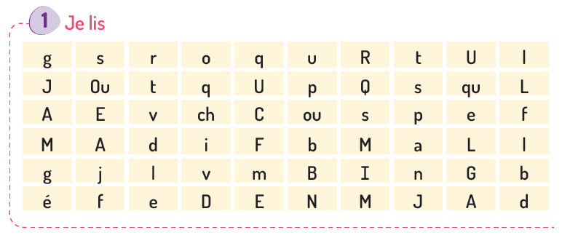
1. Rituel | 2. Vocabulaire | 3. Lecture- écriture | 4.Pratique autonome | 5.Jeu
Lisez à votre voisin à voix basse . Ensuite, échangez les rôles.
L’enseignant (e ) circule entre les rangs et fournit une rétroaction positive ou corrective.

Slide 31
1. Rituel | 2. Vocabulaire | 3. Lecture- écriture | 4.Pratique autonome | 5.Jeu
Prenez l’activité 2, page 13.

Slide 32
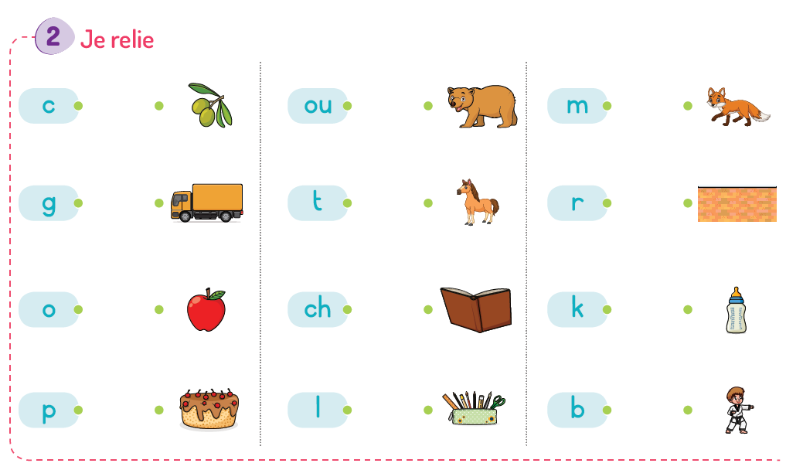
1. Rituel | 2. Vocabulaire | 3. Lecture- écriture | 4.Pratique autonome | 5.Jeu
Vous allez relier chaque lettre à son mot référent.
Nous allons faire le premier exemple ensemble.

Slide 33
1. Rituel | 2. Vocabulaire | 3. Lecture- écriture | 4.Pratique autonome | 5.Jeu
Je commence par la lettre O . Je dis le mot correspondant à chaque image . Le mot où j’entends « O » est le bon mot.

Slide 34
1. Rituel | 2. Vocabulaire | 3. Lecture- écriture | 4.Pratique autonome | 5.Jeu
O – Olive
Complétez les autres.

Slide 35
1. Rituel | 2. Vocabulaire | 3. Lecture- écriture | 4.Pratique autonome | 5.Jeu
Corrigez.

Slide 36
1. Rituel | 2. Vocabulaire | 3. Lecture- écriture | 4.Pratique autonome | 5.Jeu
Allez à l’activité 3, page 1 3.

Slide 37
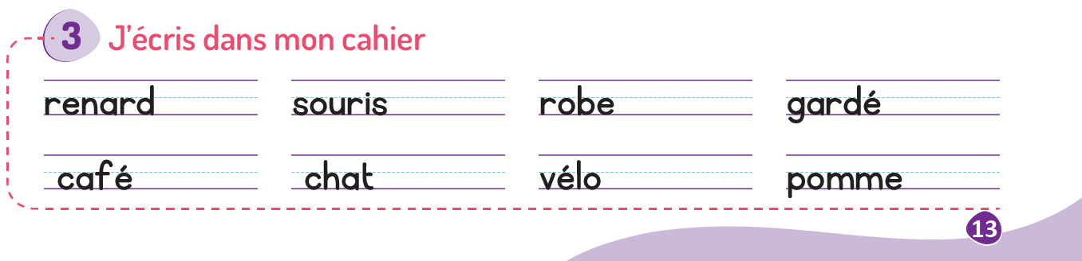
1. Rituel | 2. Vocabulaire | 3. Lecture- écriture | 4.Pratique autonome | 5.Jeu
Vous allez écrire les lettres comme dans le modèle.

Slide 38
Test de validation du palier 1
Version provisoire pour la formation des enseignants

Slide 39
Pour l’enseignant ( e )
livre
Test de vocabulaire
-Palier 1-
Seuil de validation : 8 mots sur 10.
Passation : individuelle.
L’enseignant(e) montre les images dans un ordre aléatoire.
Les mots du vocabulaire à tester sont:
– fille – garçon – trousse– cheval– jupe – robe– poule – karaté- livre - souris.
N.B: Le palier se valide par la lecture, tandis que le test de vocabulaire sert à suivre la progression des élèves.
Version provisoire pour la formation des enseignants

Slide 40
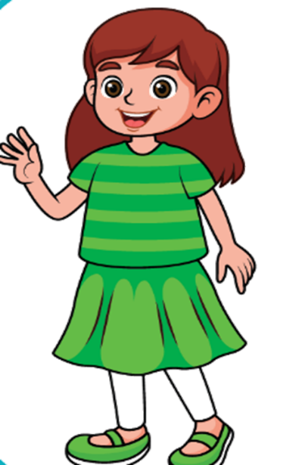
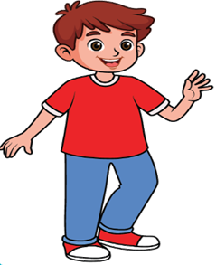
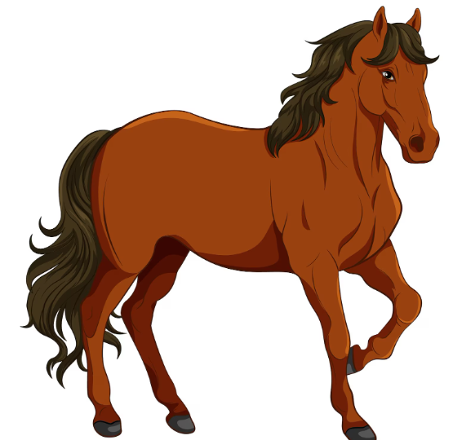



Quel est le mot correspondant à chaque image?
L’enseignant(e) montre les images dans un ordre aléatoire.

Slide 41
Pour l’enseignant ( e )
Test de lecture
-Palier 1-
Seuil de validation : le nom ou le son de 8 lettres sur 10.
Passation : individuelle.
Le palier se valide par la lecture:
Si le seuil de 70 % n’est pas atteint : reprendre la séance de rebrassage ou réenseigner les apprentissages non acquis, en ciblant les élèves encore en difficulté.
Si l’objectif de 70 % ou plus est atteint : passer au palier 2, tout en tenant compte des élèves n’ayant pas validé le palier testé.
Version provisoire pour la formation des enseignants

Slide 42
Lis les lettres suivantes?
L’enseignant(e) montre les lettres dans un ordre aléatoire.
f m r i
u b j
p l t

Slide 43
La séance d’aujourd’hui est terminée
A demain !

